Slide 1

Unsaturated aliphatic hydrocarbon
第三章：烯烃、炔烃和二烯烃

Slide 2
Content
Part I Alkenes
第一部分 烯烃
Part II Alkynes
第二部分 炔烃
Part III Conjugated diene
第三部分 共轭二烯烃

Slide 3
Part I Alkenes 第一部分 烯烃
Structure and Nomenclature—结构、命名
Preparation — 制备
Chemical Properties — 化学性质

Slide 4
Structure and Nomenclature—结构、命名
烯烃的结构
单烯烃：是指分子中含有一个碳碳双键的不饱和开链烃。
单烯烃分子中的氢原子数，比相同碳原子数的烷烃分子少两个。
通式：C_{n}H_{2n}
碳碳双键为烯烃的官能团，是烯烃的反应中心。
官能团： C=C（π键、σ键）。

Slide 5
1. 碳原子的sp2杂化
2. π键
a. π键是由p轨道肩并肩重叠形成的，是依附于σ键不能独立存在的键；
b. 由于π键的引入使σ键不能旋转；
c. π键受原子核控制较弱，所以反应活性较高；
d. π键易与亲电试剂发生亲电加成反应。

Slide 6
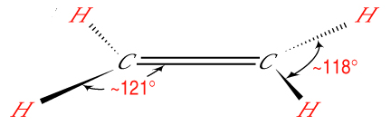
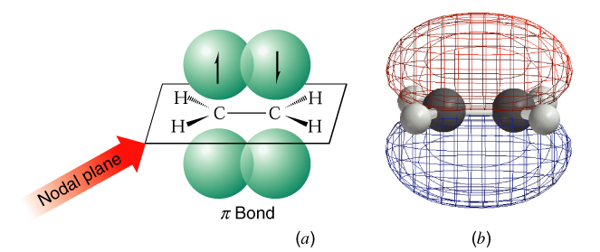
π_{2p}*
2p
2p
π_{2p}
双键碳的sp²杂化
分子中存在π键
C=C键长比C—C短(154pm)
烯烃存在立体异构(顺反异构)
134 pm
110 pm

Slide 7
乙烯的π-键
H
H
C — C
H
H
碳碳双键具有刚性结构，一般情况不能发生旋转。且碳核对π电子的控制较弱，π电子云暴露在分子平面的上下方，当外界存在一种带有正电荷的亲电试剂时，很容易受到其攻击，从而打开π键发生化学反应。

Slide 8
烯烃的异构
C
C-C-C=C；C-C=C
碳架异构
构造异构
烯烃的异构
官能团位置异构
C-C=C-C
C
C
C=C
bp.3.5 ℃
几何异构
(顺反异构)
H
H
构型异构
C
H
C=C
bp.0.9 ℃
H
C

Slide 9

烯烃的同分异构现象
(1)构造异构
碳架异构和位置异构
位置异构：由于双键的位置不同引起的异构
(2)构型异构
几何/顺反异构 ：双键两侧的基团在空间的位置不同引起的异构
产生顺反异构体的必要条件： 构成双键的任何一个碳原子上所连的两个基团要不同。

Slide 10
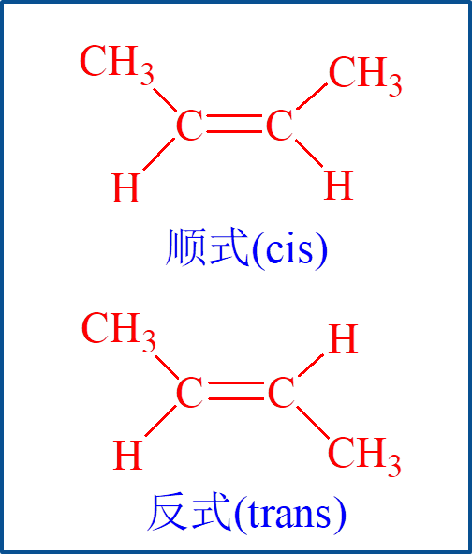
几何异构（顺反异构）
定义：几何异构是由于（双键的）刚性结构，使分子中（双键碳原子上所连）的原子或原子团在空间产生不同的排列方式所引起的异构现象。
顺反异构体
顺式：双键碳原子上两个相同的原子或基团处于双键同侧。
反式：双键碳原子上两个相同的原子或基团处于双键反侧。

Slide 11
下列烯烃(衍生物）有没有顺反异构产生？
（1）
（2）
（3）
（4）

Slide 12
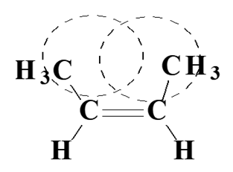
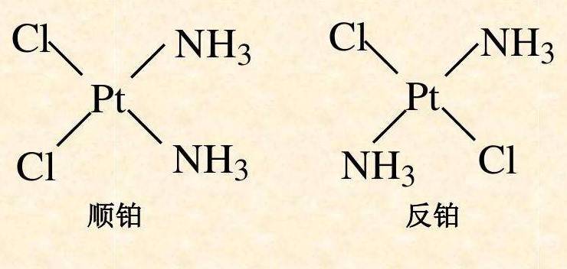
顺反异构体的物理性质不同，因而分离它们并不很难。
顺反异构体的化学性质不同，顺丁烯的稳定性小于反丁烯。
二氯二氨合铂有两种几何异构体，一种是顺式，一种是反式，简称顺铂和反铂。顺铂是一种常用的抗癌药，而反铂没有抗癌作用。

Slide 13
烯烃的命名
a.选择含碳碳双键的最长碳链为主链，称为某烯。
b. 从最靠近双键（官能团）的一端开始，将主链碳原子依次编号。
c.烯烃存在位置异构时，将双键的位置标明在烯烃（母体）名称的前面（只写出双键碳原子中位次较小的一个）。
d. > C10称“某碳烯”，其它同烷烃的命名。
2,5-二甲基-2-己烯
2-乙基-1-戊烯

Slide 14
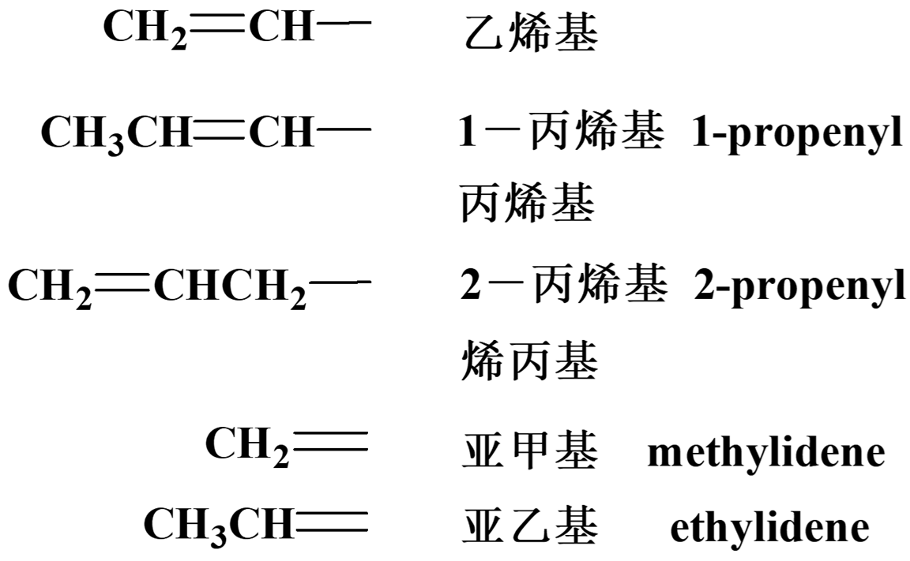
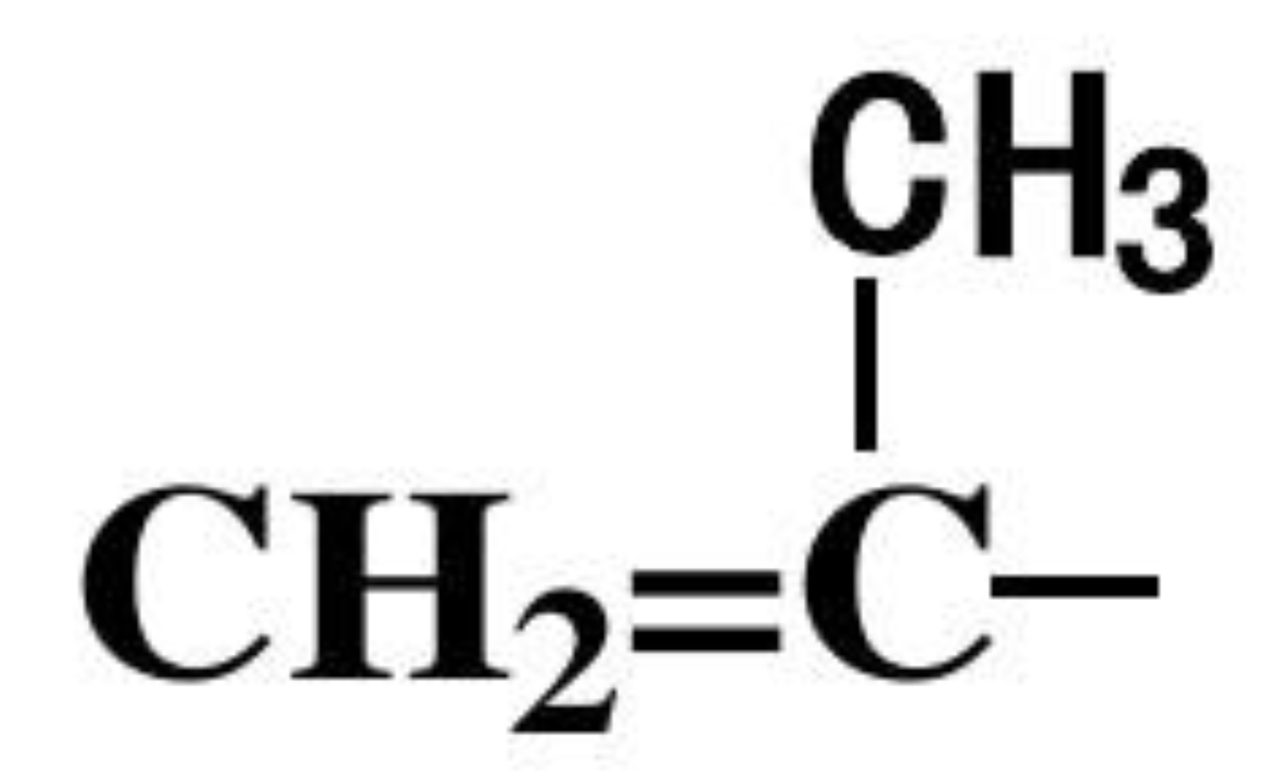
几个重要的烯基
烯基：烯烃从形式上去掉一个氢原子后剩下的部分。
异丙烯基

Slide 15
立体异构体的命名
a. 顺反命名法：既在系统名称前加一“顺”或“反”字
顺式：双键碳原子上两个相同的原子或基团处于双键同侧。
反式：双键碳原子上两个相同的原子或基团处于双键反侧。
顺反命名法有局限性，即在两个双键碳上所连接的两个基团彼此应有一个是相同的，彼此无相同基团时，则无法命名其顺反。

Slide 16
b. Z、E命名法（顺序规则法）
一个化合物的构型是Z型还是E型，要由“顺序规则”来决定 。
分别比较两个双键碳原子上的取代基团，按“顺序规则” 排出的先后顺序，如果两个双键碳上排列顺序在前的基团位于双键的同侧，则为Z构型，反之为E构型。
Z是德文 Zusammen 的字头，是同一侧的意思。
E是德文 Entgegen 的字头，是相反的意思。
(Z)- 3-甲基-2-戊烯 (E)- 3-甲基-4-异丙基-3-庚烯

Slide 17
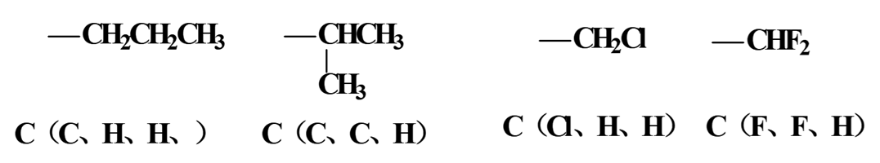
确定“较优基团”的依据——次序规则（顺序规则）：
(1)取代基或官能团的第一个原子，其原子序数大的为“较优基团” ；对于同位素，质量数大的为“较优基团”。
(2)第一个原子相同，则比较与之相连的第二个原子，依此类推。

Slide 18
(3)取代基为不饱和基团，可分解为连有两个或三个相同的原子。

Slide 19
(4)孤对电子最小。
(5)构造相同，R型次序大于S型
Z、E命名法举例如下：
1、
2、
(Z)-3-甲基-4-异丙基-3-庚烯
3、

Slide 20
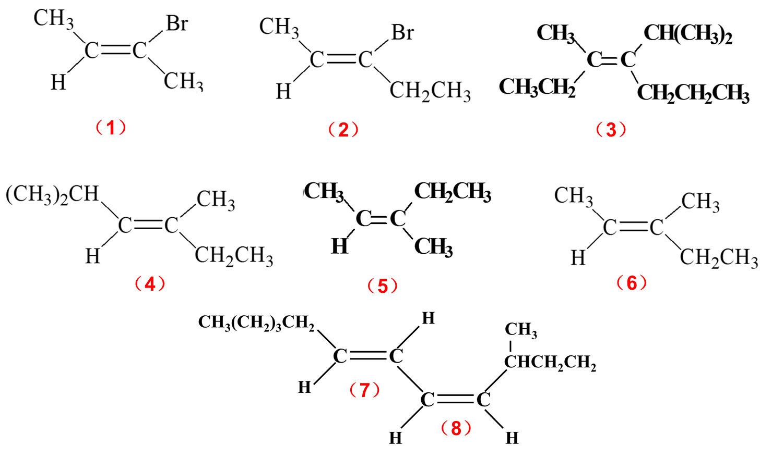
下列烯烃(衍生物）Z、E构型？

Slide 21
使用Z/E标记法时应注意：“Z”虽然有共同、“E”有相反的意思。但在命名时有时会出现与“顺反标记法”相矛盾之处。例：
CH₃
CH₃
C=C
Cl
H
Z/E标记法：E-2-氯-2-丁烯
顺反标记法：顺-2-氯-2-丁烯

Slide 22

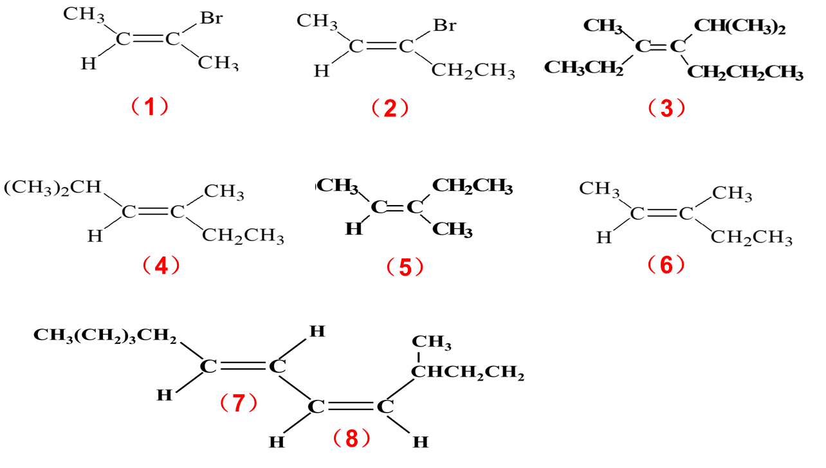
填空题
2分
下列烯烃(衍生物）中属于Z构型的是 [填空1] ，E构型 [填空2] 。
作答

Slide 23
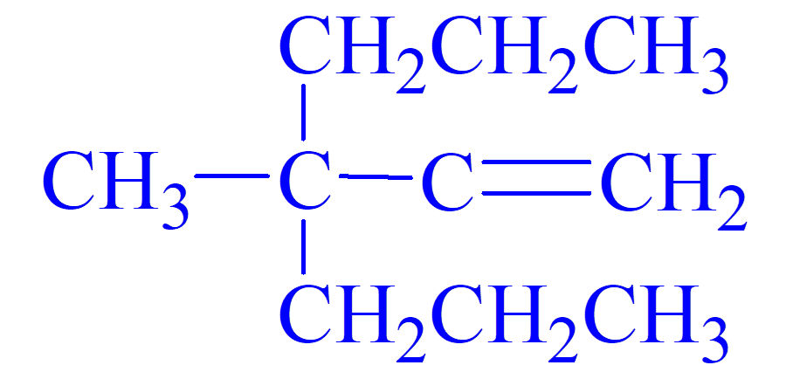
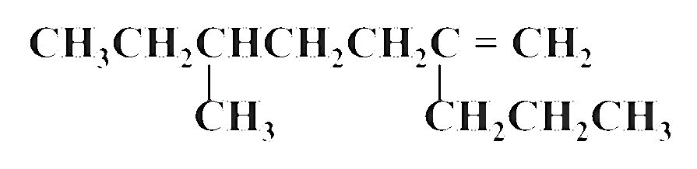
下列烯烃(衍生物）命名？
①
3-甲基-3-丙基-1-己烯
②
5-甲基-2-丙基-1-庚烯
Notes:
（1）3-甲基-3-丙基-1-己烯
（2）5-甲基-2-丙基-1-庚烯

Slide 24
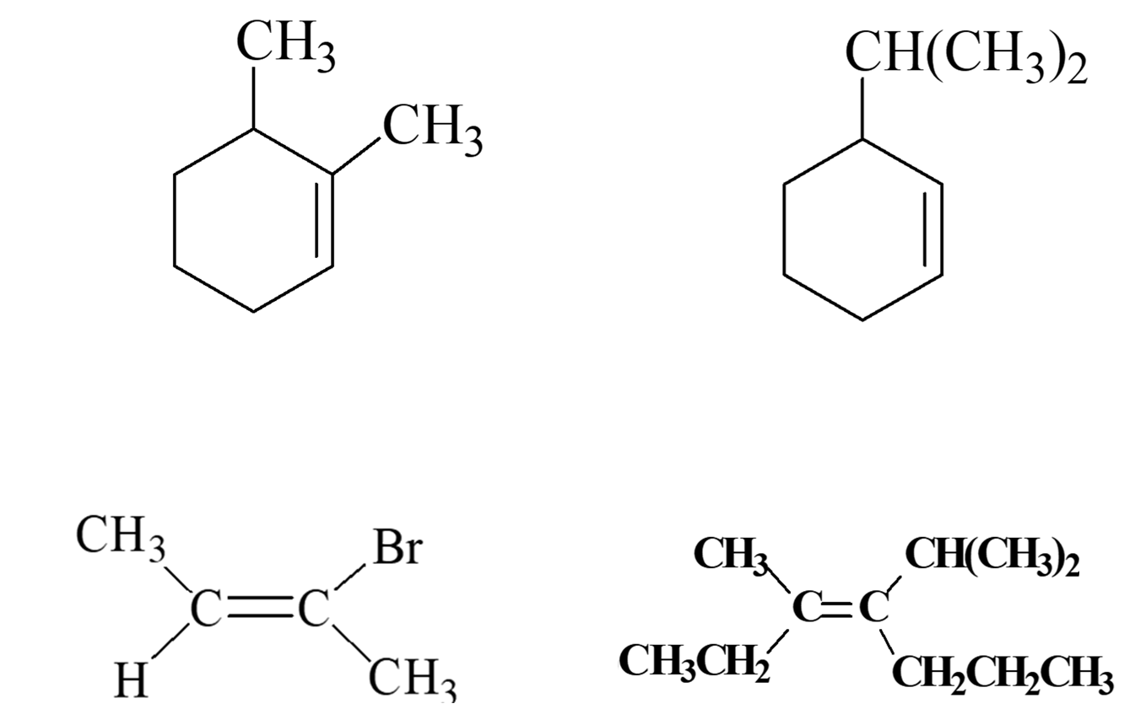
③
④
1，6-二甲基环己烯
3-异丙基环己烯
⑤
⑥
（Z）-2-溴基-2-丁烯
（E）-3-甲基-4-异丙基-3-庚烯
Notes:
（3）1，6-二甲基环己烯 （4）3-异丙基环己烯
（5）（Z）-2-溴基-2-丁烯
（6）（E）-3-甲基-4-异丙基-3-庚烯

Slide 25
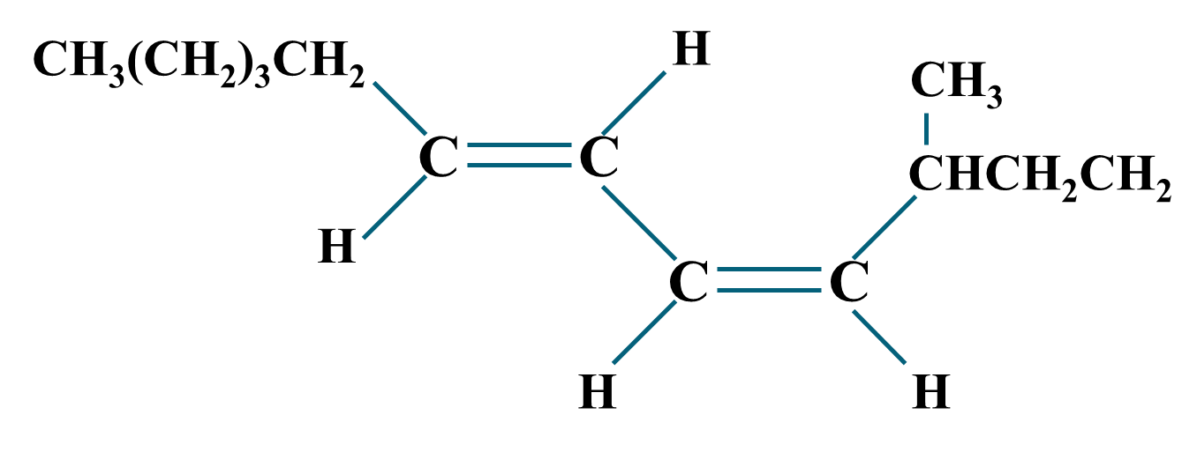
⑨
⑦
⑧
2-甲基-1, 3-环己二烯
3-甲基-1, 4-环己二烯
3-乙烯基环己烯
⑩
（4Z,6E）-3-甲基 -4,6 -十二碳二烯
Notes:
（7）（E）-3，5-二甲基-3-己烯
（8）（E）-3-甲基-2-戊烯
（9）(4Z,6E)-3-甲基 -4,6 -十二碳二烯

Slide 26
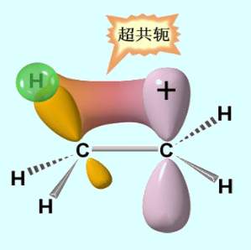
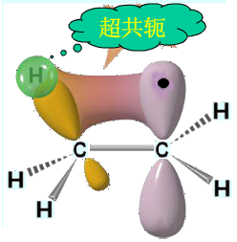
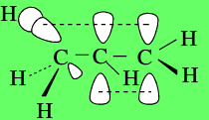
烯烃的稳定性
双键碳上取代基越多，烯烃越稳定
解释：超共轭效应
σ-p超共轭效应
σ-π超共轭效应

Slide 27
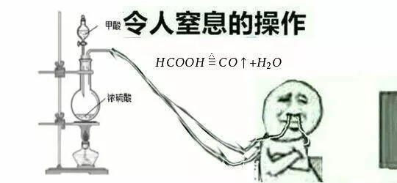
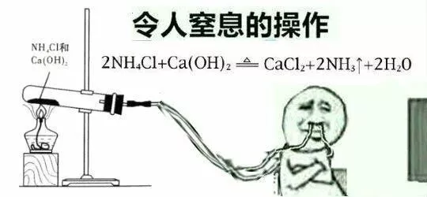
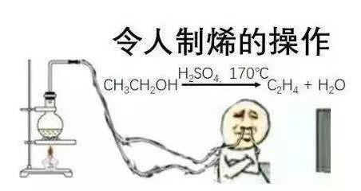
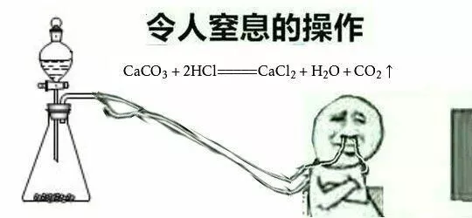
单选题
1分
答案解析
法国生理学家克劳德·伯纳德指出：一氧化碳中毒是一氧化碳与血红蛋白（Hb）可逆性结合引起缺氧所致。一般认为，一氧化碳与血红蛋白的亲和力比氧与血红蛋白的亲和力大230～270倍，能把血液内氧合血红蛋白（HbO₂）中的氧排挤出来，形成碳氧血红蛋白。又由于碳氧血红蛋白的离解比氧合血红蛋白慢3600倍，故碳氧血红蛋白较之氧合血红蛋白更为稳定。
下列哪个表情包最令人窒息？
A
B
C
D
提交
可为此题添加文本、图片、公式等解析，且需将内容全部放在本区域内。正常使用需3.0以上版本

Slide 28
3.2 Preparation — 制备
醇脱水反应
醇容易在浓硫酸或氧化铝催化下脱水而得烯烃。
卤代烷去卤化氢
查依采夫规律：当一个消除反应可能生成不同的烯烃异构体时，总是倾向于生成取代基较多的烯烃。也就是脱去含氢较少的β-碳原子上的氢。

Slide 29
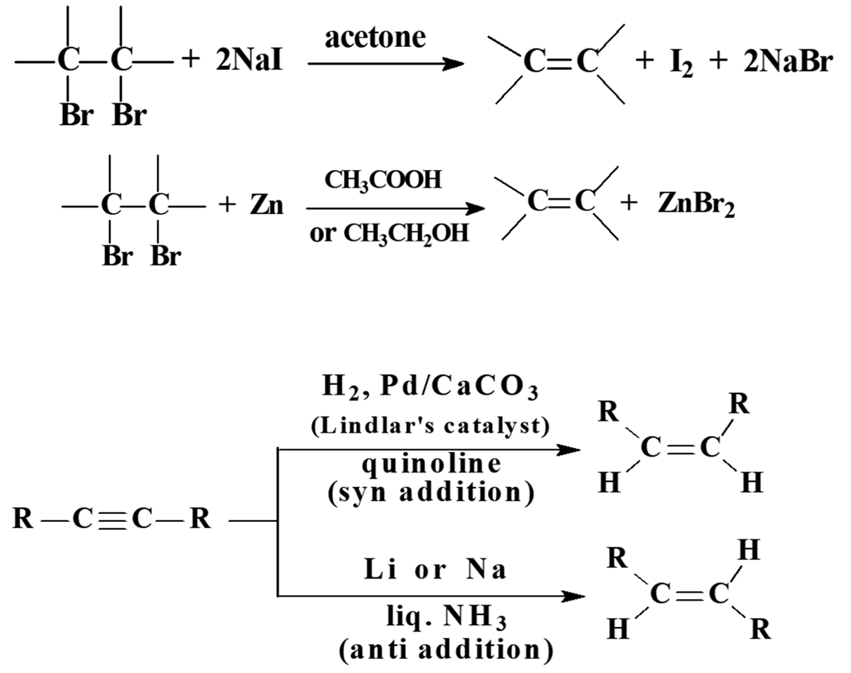
邻二卤代烷去卤反应
炔烃的还原

Slide 30
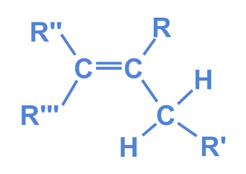
3.3 Chemical Properties — 化学性质
反应原因
π电子云流动性大，易被极化。
反应动力
烯烃中双键易受亲电试剂进攻，发生断裂形成两个饱和的σ键——称为亲电加成反应。与双键碳原子直接相连的a-碳原子上的氢原子易被其他原子取代。
反应结果 —亲电加成（Electrophilic addition）
“烯”，缺氢，可加H₂
Catalytic hydration
双键共轭稳定碳负离子
具有部分酸性
双键上电子云密度大，易给出电子，被氧化
Acidity
Oxidation

Slide 31
烯烃的化学性质
烯烃的化学性质很活泼，可以和很多试剂作用，主要发生在碳碳双键上，能起加成、氧化、聚合等反应。此外，由于双键的影响，与双键直接相连的碳原子（α-碳原子）上的氢（α-H）也可发生一些反应。
反应发生在Ｃ＝Ｃ、α-H上
1、 加成反应
在反应中，π键断开，双键上两个碳原子和其它原子团结合，形成两个σ-键的反应。
2、 取代反应
分子中的一个原子或原子团被其他原子或原子团取代的反应。

Slide 32
催化氢化 — Hydrogenation
烯烃在催化剂的作用下，与氢加成得烷烃。
常用的催化剂有：金属Ni、Pd、Pt、Ru、Rh、Pd/C、Pd/BaSO4。另外有Raney Ni
Ni—Al + NaOH Ni + NaAlO₂ + H₂
不同催化剂的催化活性不同，反应条件不同。
Ni
CH₂=CH₂ + H₂ CH₃CH₃
Pt
CH₂=CH₂ + H₂ CH₃CH₃
室温

Slide 33
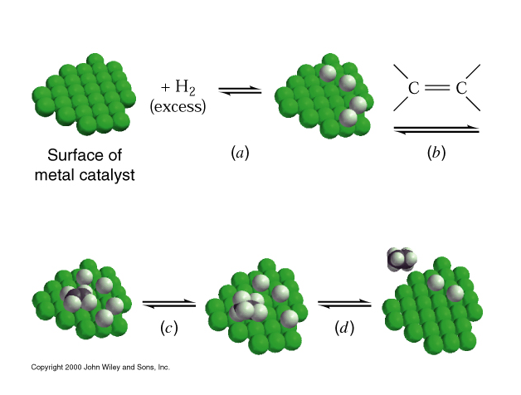
催化氢化以顺式加成为主，这已在立体化学中得到证实，并在有机物的立体化学性质研究中发挥重大作用。

Slide 34
a．催化剂的选择：用Pt或Pd催化时，常温即可加氢；
工业上用Ni，要在200-300 oC进行加氢；
Raney镍催化剂，是用铝镍合金由碱处理，滤去铝后余下多孔的镍粉，表面积较大，催化活性较高，吸附能力较强，价格低廉。
b．催化加氢的反应机理
一般认为是在催化剂的表面上进行，又称表面催化。
其反应历程可表示如下：

Slide 35
烯烃的氢化热
烯烃加氢是一个放热反应，从反应的氢化热可判断其稳定性。
能量
E
CH₃CH₂CH=CH₂+H₂
CH₃
CH₃
C = C
CH₃
H
H
H
C = C
H
CH₃
ΔH= -127kJ/mol
ΔH= -120kJ/mol
ΔH= -116kJ/mol
CH₃CH₂CH₂CH₃
Notes:
氢化热：在Pt、Pd、Ni等催化剂存在下，烯烃和炔烃与氢进行加成反应，生成相应的烷烃，并放出热量，称为氢化热(heat of hydrogenation，1mol不饱和烃氢化时放出热量)。
加氢反应一般是放热反应，如烯烃分子中每个双键的平均氢化热越小则表明它的位能越低、稳定越好。

Slide 36
亲电加成 — electrophilic addition
在烯烃分子中，由于π电子具有流动性，易被极化，因而烯烃具有供电子性能，易受到缺电子试剂（亲电试剂）的进攻而发生反应。
亲电加成反应：由亲电试剂的作用而引起的加成反应。
亲电试剂：缺电子体系(路易斯酸)，因而易与反应底物的富电子部分结合，发生亲电反应。
亲电加成反应机理：由亲电试剂的正电部分首先进攻反应底物电子密度较高的部位，从而打开双键，形成饱和的化合物。

Slide 37
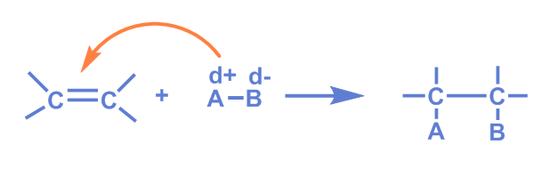
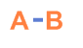
亲电机理：
卤 素：X₂
无机酸：HX，HOX，H₂SO₄
有机酸
缺电子试剂：H₆B₂
第一步：亲电试剂对双键进攻形成中间体正离子 。
第二步：亲核试剂与中间体正离子结合，形成加成产物。。
“亲电”，因为决速步为亲电过程，即反应由亲电试剂进攻而引起。

Slide 38
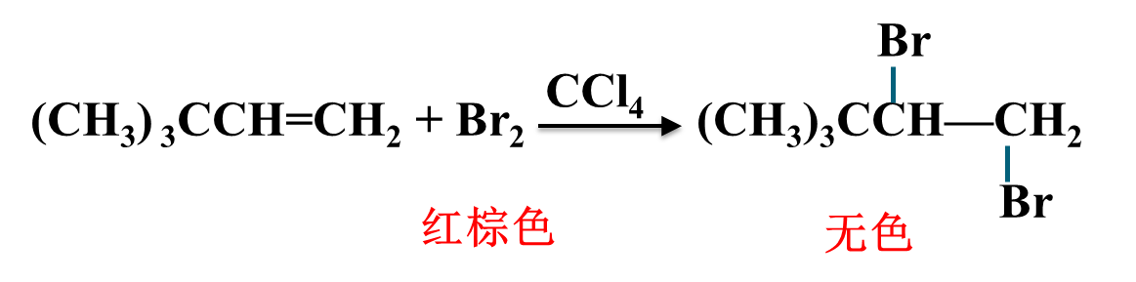
（1）与卤素加成
卤素的反应活性次序： F₂ > Cl₂ > Br₂ > I₂ 。
氟与烯烃的反应太剧烈，往往使碳链断裂；碘与烯烃难于起反应。故烯烃的加卤素实际上是指加氯或加溴。
烯烃与氯和溴很容易发生加成，生成邻二卤代烷。烯烃与溴的四氯化碳溶液反应，可使溴的红棕色褪去，生成无色的邻二溴代烷，用于烯烃的鉴别。

Slide 39
烯烃与Br₂的加成历程
实验事实告诉我们：该加成反应一定是分步进行的。
否则，不会有1-氯-2-溴乙烷和2-溴乙醇生成。

Slide 40
溴在接近碳碳双键时极化成 ，由于带微正电荷的溴原子较带微负电荷的溴原子更不稳定，所以，第一步反应是Br^{δ+}首先进攻双键碳中带微负电荷的碳原子，形成溴鎓离子，第二步负离子从反面进攻溴鎓离子生成产物。
第一步
第二步
该反应的关键步骤是因
的进攻引起的，因此，
这是一个亲电加成反应。

Slide 41
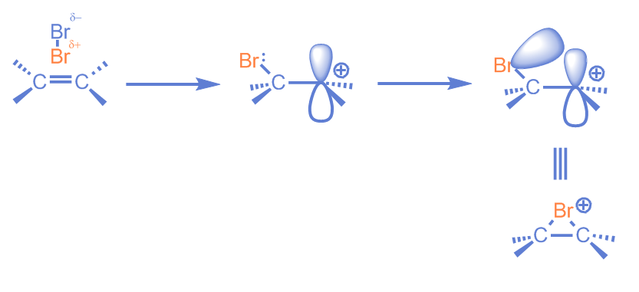
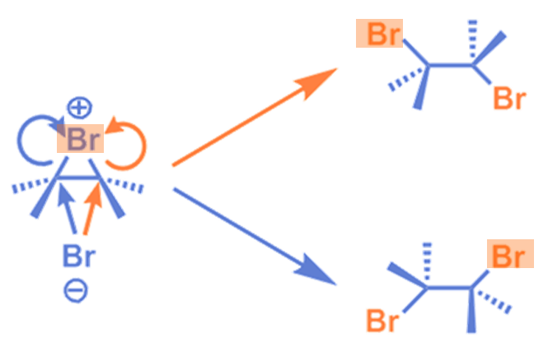
δ⁺ δ⁻
反应机理：
环溴鎓离子
反应的立体化学：反式共平面加成。

Slide 42
顺-2-丁烯与溴加成，得到外消旋体

Slide 44
溴化反应的相对速率

Slide 45
诱导效应的特点：
▼ 分为正诱导和负诱导(+I、-I)：以氢原子为相对标准
δ- δ+ δ+ δ-
C Y +I；C—H I=0；C X -I
不同基团诱导能力的强弱，以键原子的电负性为依据：
-I：-X > -OH > -NH₂ > sp杂化C > sp²杂化C
+I：(CH₃)C- > (CH₃)₂CH- > CH₃CH₂- > CH₃-
▼ 诱导效应沿碳链的传递迅速减弱
诱导效应具有加合性：例-I -CH₂F < -CHF₂ < -CF₃
有机物的电子效应说明分子是一个整体。分子中共价键的极性不仅与键连原子的电负性有关，而且还受到分子内邻近原子及周围环境的影响。此外有机物通常还有共轭效应、超共轭效应、场效应等。

Slide 46
酸中的H⁺ 是最简单的亲电试剂，能与烯烃起加成反应。其反应通式如下：

Slide 47
（2）与氢卤酸加成
HX的反应活性
HI > HBr > HCl > HF （HF的加成无实用价值。）
烯烃的反应活性 (reactivity)

Slide 48
▼ 卤化氢、硫酸、水，都属于亲电试剂，可与烯烃发生加成反应。
δ+ δ- δ+ δ- δ+ δ-
H—X、 H—OSO₃H、 H—OH
HX CH₃CH₂X 卤代烷
CH₂=CH₂ +
H-OSO₃H CH₃CH₂OSO₃H 酸式硫酸烷基酯
H-OH CH₃CH₂OH 醇

Slide 49
不对称烯烃的加成产物遵守马氏规则（有一定的取向，即区位选择性）
马氏规则：不对称烯烃与卤化氢等极性试剂进行加成时，试剂中带正电荷的部分E⁺ 总是加到含氢较多的双键碳原子上，试剂中带负电荷的部分（Nu）总是加到含氢较少的双键碳原子上。

Slide 50
烯烃与HX的加成历程
不饱和烃和卤化氢加成的反应历程与加卤素相似，
也是分步进行的离子型亲电加成反应。不同的是：(1) 第
一步进攻的是 ；(2) 不生成鎓离子，而是生成碳正离子
中间体；(3) 第二步X－的进攻也不一定是反式加成。
中间体为碳正离子时，X⁻正反两面都可以进攻

Slide 51
反应的立体化学：
结论：产物为外消旋体。

Slide 52
马氏规则的理论解释和碳正离子的稳定性
按反应历程，反应的第一步要生成碳正离子
容易生成的碳正离子也一定是稳定的碳正离子。这在很大程度上决定反应的取向。一般烷基碳正离子的稳定性次序为：
稳定性解释：烷基的推电子作用使得碳正离子的正电荷得到分散，离子趋于稳定。碳正离子越稳定，就越易生成，因此上述丙烯加成反应中，CH₃CHXCH₃多。

Slide 53
碳正离子的稳定性
碳正离子上烷基取代基越多，碳正离子越稳定
解释：超共轭效应，诱导效应
σ-p超共轭效应
σ-π超共轭效应

Slide 54
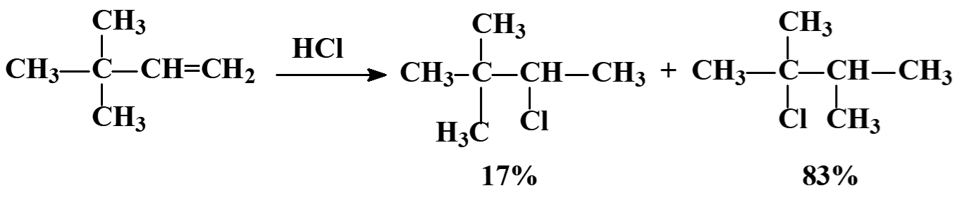
▼ Note：碳正离子可能发生重排反应
C⁺的重排：碳正离子可以通过H迁移、甲基迁移等，形成更稳定的碳正离子。如：越易生成，因此上述丙烯加成反应中，CH₃CHXCH₃多。
1,2-甲基迁移、1,2-负氢迁移，重排为更稳定的碳正离子

Slide 55
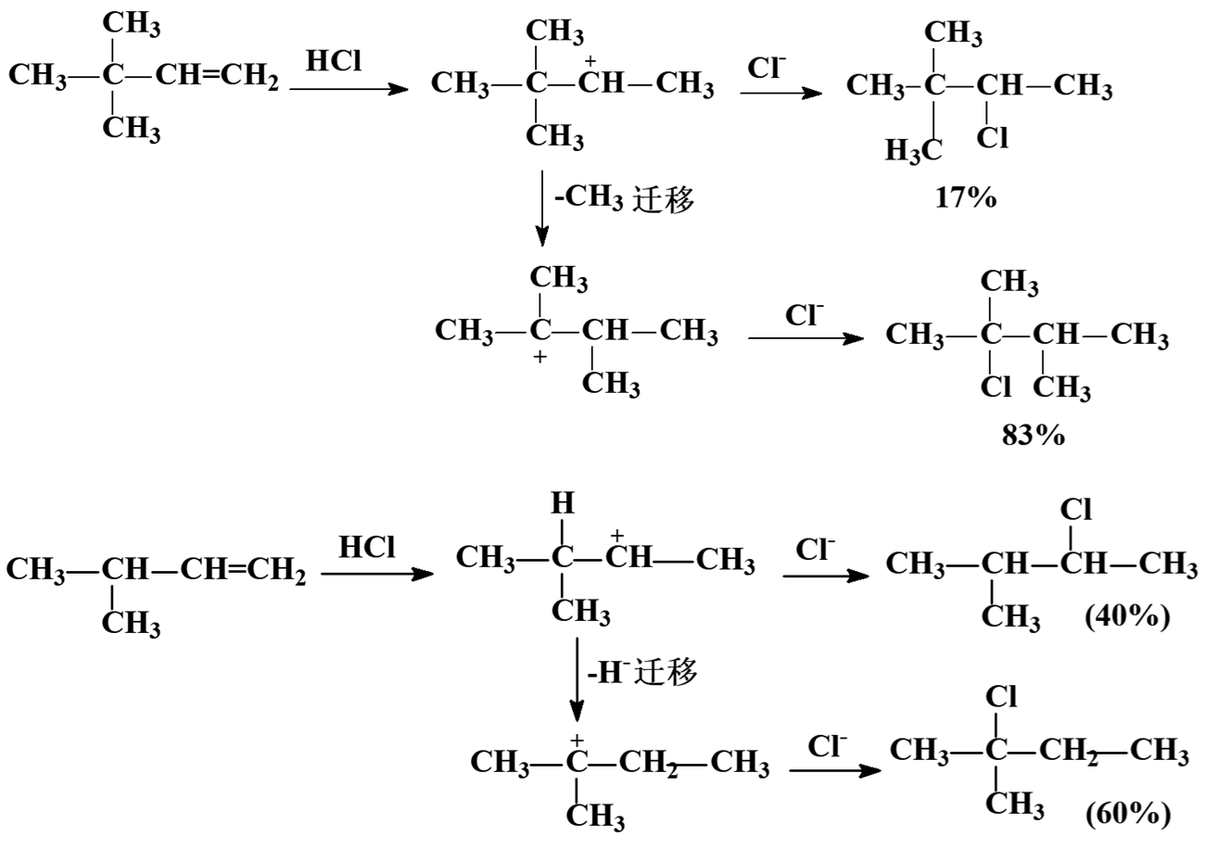
碳正离子重排示例：

Slide 56
（3） 与硫酸的加成
烯烃能与浓硫酸反应，生成硫酸氢酯。硫酸氢酯在水存在下，加热水解生成醇。工业上用这方法合成醇，称为烯烃间接水合法。
不对称烯烃与硫酸（H₂SO₄）加成的反应取向符合马氏规则。

Slide 57
（4） 与水加成
烯烃直接水合生成醇的反应需在酸催化下进行(常用的酸为硫酸或磷酸)。
烯烃直接水合，除乙烯得到乙醇外，其它烯烃都将得到仲醇或叔醇，遵循马氏规则。
机理：
直接水合制乙醇的工业法

Slide 58
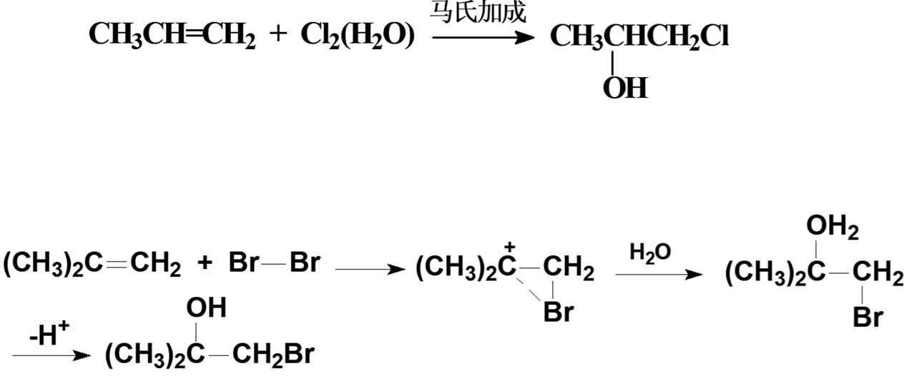
（5）加次卤酸（HOCl，HOBr）
烯烃与次卤酸加成，生成β-卤代醇。由于次卤酸不稳定，常用烯烃与卤素的水溶液反应。
试剂中带部分正电荷的部分加在含氢较多的双键碳原子上。
HO^{δ-}— X^{δ+}
带正电性部分的卤素加到含氢较多的双键碳原子上, 形成较稳定的碳正离子

Slide 59
区域选择性—遵循马氏规则，因卤素与水作用成次卤酸（H-O-Cl）,在次卤酸分子中氧原子的电负性较强，使之极化成 ，氯成为了带正电荷的试剂。OH加在含氢较少的双键碳原子上。

Slide 60
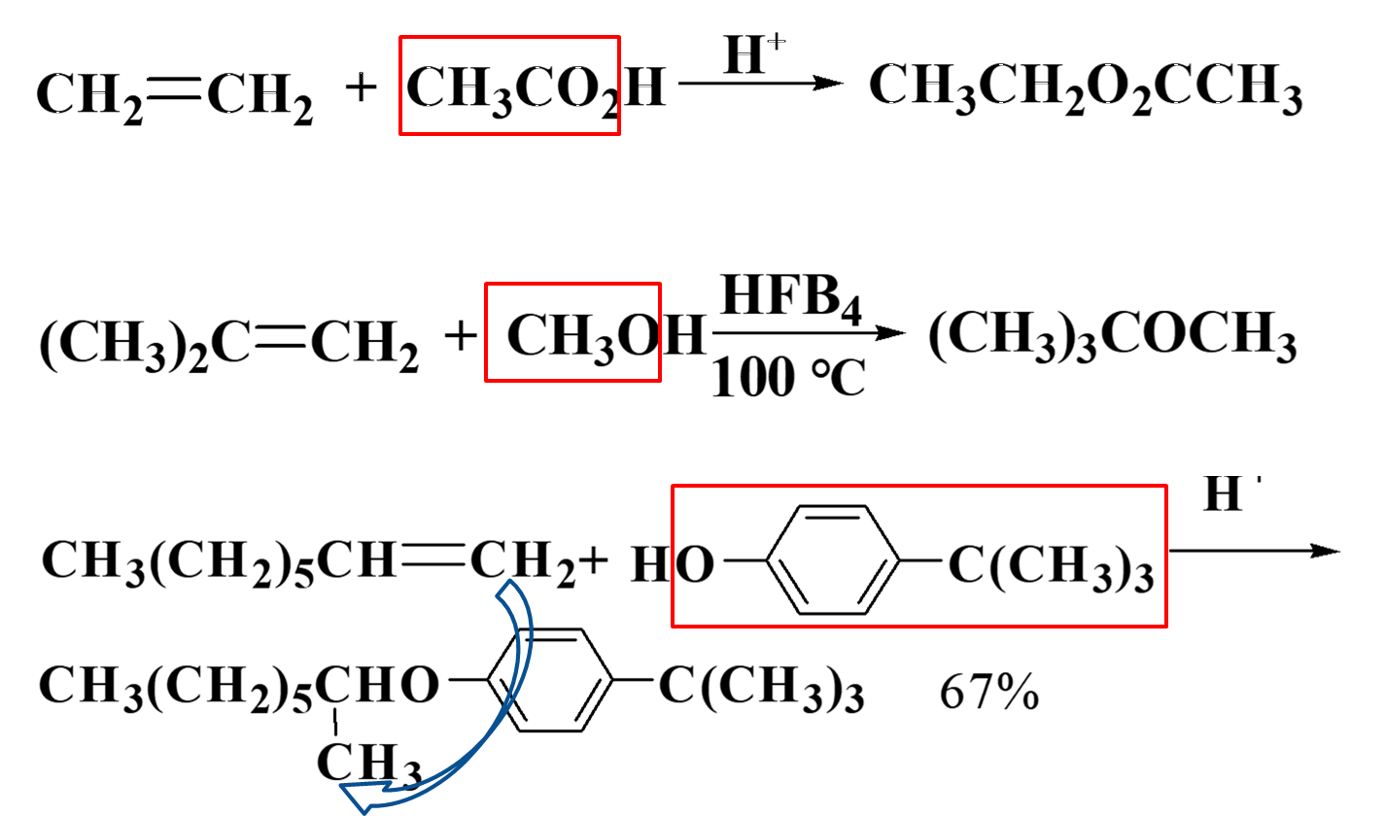
（6）与有机酸、酚、醇的加成

Slide 61
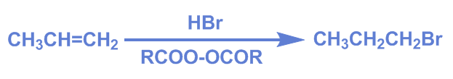
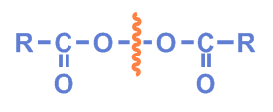
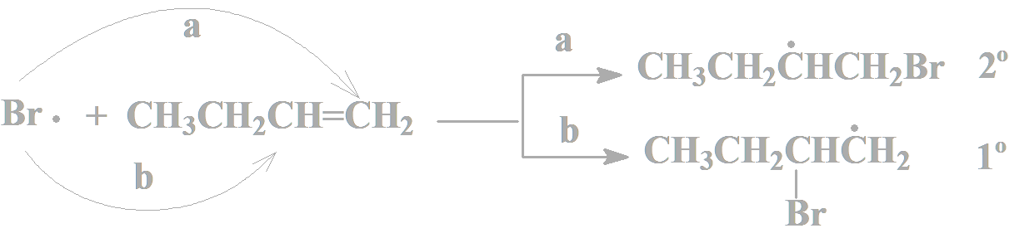
自由基加成反应 — Free Radical Addition
过氧化物效应
当有过氧化物（如 H₂O₂, R-O-O-R等）存在时，不对称烯烃与HBr的加成产物不符合马氏规则（反马氏取向）的现象。
反马式产物
仅HBr
过氧化物
过氧化物存在引起烯烃加成取向改变
加成的区域选择性(比较中间体稳定性)

Slide 62
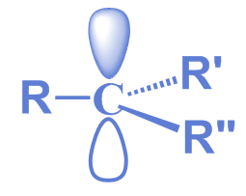
关键：生成较稳定的自由基
•
R₃C• > R₂CH• > RCH₂• > CH₃ •

Slide 63
氧化反应 — Oxidation
(1) 高锰酸钾氧化：
1) 用稀的碱性KMnO₄氧化，可将烯烃氧化成邻二醇。
反应中KMnO₄褪色，且有褐色MnO₂沉淀生成。故此反应可用来鉴定不饱合烃。
也可以用OsO₄代替KMnO₄进行反应，

Slide 64
2）用酸性KMnO₄氧化
该反应可用于推测原烯烃的结构。
反应的用途： 1° 鉴别烯烃， 2° 制备一定结构的有机酸和酮， 3° 推测原烯烃的结构。

Slide 65
(2) 臭氧化反应
为了防止生成的过氧化物继续氧化醛、酮，通常臭氧化物的水解是在加入还原剂（如Zn / H₂O）或催化氢化下进行

Slide 66
可通过臭氧化物还原水解的产物来推测原烯烃的结构。
例如：
臭氧化还原水解产物， 原烯烃的结CH₃COCH₃ OCHCH₂CHO HCHO,
臭氧化物极其不稳定，纯态时易发生爆炸。因此，在实验室中不将其分离，直接进行还原水解，得到醛或酮。

Slide 67
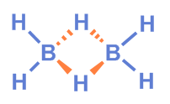
（3）硼氢化—氧化反应
乙硼烷是甲硼烷的二聚体，在醚类溶剂中，乙硼烷溶解并成为甲硼烷与醚的络合物形式。
电负性：
B：2.0
H：2.2
带部分正电荷
亲电中心
三中心两电子键
烯烃与乙硼烷反应生成三烷基硼，这个反应叫做硼氢化反应。加成反应中，BH₃可作为一个亲电试剂与烯烃的π电子云络合，然后硼原子加在取代基较少即空间阻碍较小的双键碳原子上，取向遵循反马氏规则。

Slide 68
硼氢化反应所得的混合物可直接与过氧化氢的氢氧化钠溶液作用，烷基硼被氧化水解为醇。
硼氢化-氧化反应的结果是在双键上加一分子的水，是制备醇特别是伯醇的好方法。
顺式加成
硼总是从空间位阻小的方向进攻
无重排
反应温和，产率高

Slide 69
聚合反应—Polymerization
聚合反应—— 在适当条件下，含双键、叁键或者含2个及多个官能团的化合物，发生2分子、3分子或多分子的结合而形成一个分子。
加聚反应和缩聚反应
加聚反应—— 通过加成反应途径完成的聚合反应
缩聚反应—— 通过缩合反应途径完成的聚合反应

Slide 70
乙烯的聚合方式有两种：
高压聚乙烯：引发剂—过氧化物、偶氮化合物
引发剂
150~250℃；150~300MPa
n CH₂= CH₂ (CH₂-CH₂)_{n}
产物分子量约为20000~40000(1000个单体)。密度较小，柔软、机械强度较差。主要用于：薄膜、注塑、吹塑、电线包皮等。
低压聚乙烯：催化剂—烷基铝和四氯化钛（Niegler-Natta）
TiCl₄+Al(CH₂CH₃)₃
60~75℃；0.1~1MPa
n CH₂= CH₂ (CH₂-CH₂)_{n}
产物分子量约为10000~300000，密度较高，机械性能良好，有较高的耐热和耐溶剂性。主要用于绝缘材料、塑料杯壶等。

Slide 71
TiCl₄-Al(C₂H₅)₃ 称为齐格勒（Ziegler 德国人）、纳塔（Natta 意大利人）催化剂。
1959年齐格勒和纳塔利用此催化剂首次合成了立体定向高分子，人造天然橡胶。为有机合成做出了具大的贡献。为此，两人共享了1963年的诺贝尔化学奖。

Slide 73
烯烃的α-H（烯丙氢）的反应
α−碳原子—与官能团相连的碳原子
双键是烯烃的官能团，凡官能团的邻位统称为α位，α碳上连接的氢原子称为α- H（又称为烯丙氢）。α- H由于受C=C的影响，α C-H键离解能减弱。故α- H比其它类型的氢易起反应，能够发生取代反应和氧化反应。
活性顺序为: α- H (烯丙氢) > 3°H > 2°H > 1°H > 乙烯H
(1)α-H（烯丙氢）的卤代反应（高温或光照）
有α- H的烯烃与氯或溴在高温下（500-600℃）或光照，发生α- H原子被卤原子取代的反应而不是加成反应。例如：

Slide 74
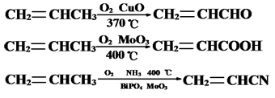
实验室中烯烃ɑ-氢原子的溴代反应，用NBS作为溴代试剂，方便，产率高。
NBS（N-溴代丁二酰亚胺）
(2) α-H的氧化反应

Slide 75
Part II Alkynes 第二部分 炔烃
Structure and Nomenclature—结构、命名
Chemical Properties — 化学性质

Slide 76
Structure and Nomenclature—结构、命名
炔烃的结构
炔烃：分子中含有碳碳叁键-C≡C-的不饱和化合物。
炔烃的官能团：C≡C
炔烃比同碳数的烯烃更少两个氢原子。
炔烃的通式：C_{n}H_{2n-2}
最简单的炔烃是乙炔，我们以乙炔为例来讨论三键的结构。
现代物理方法证明，乙炔分子是一个线型分子，分子中四个原子排在一条直线上 。

Slide 77
键长、键能比较
炔烃的结构特征
sp杂化，键角180º，线形分子
2个π键，成正交， π电子云呈圆柱体
碳碳三键键长比烯键短
碳原子的电负性随杂化时S成分的增加而增大
带有酸性 pKa∼25

Slide 78
1、碳原子的sp杂化
在乙炔分子中，两个碳原子采用sp杂化方式，即一个2s轨道与一个2p轨道杂化，组成两个等性的sp杂化轨道。此外，剩下两个未杂化的p轨道。两个sp杂化轨道成180⁰分布，两个未杂化的p轨道互相垂直，且都垂直于sp杂化轨道轴所在的直线。

Slide 79
2、三键的形成
叁键是由一个σ键和两个互相垂直的π键组成的。
两个π键的电子云分布是围绕两个碳原子核中心连线的类似圆柱状的筒形电子云。如下图：
筒形电子云，紧密围绕原子核，导致：1、亲电加成活性下降；2、可发生亲核加成；3、端炔氢具有酸性：H₂O>CH≡CH>NH₃。

Slide 80
炔烃的同分异构和命名
1、炔烃的同分异构
由于sp杂化的碳原子只能再连接一个原子或基团。炔烃只存在构造异构(碳架异构和官能团位置异构)，而不存在几何异构，且碳架异构的数目也比烯烃少。炔烃异构包括碳骨架异构和三键的位置异构。
四个碳的丁炔有两个异构体 CH₃CH₂C≡CH、 CH₃C≡CCH₃
例如：分子是为C₅H₈的炔烃的同分异构体有
2、炔烃的命名
（1）炔烃的系统命名法和烯烃相似，只是将“烯”字改为“炔”字。
2-戊炔

Slide 81
5-甲基-3-庚炔
（2）烯炔（同时含有三键和双键的分子）的命名：
选择含有三键和双键的最长碳链为主链，命名为某稀炔。
双、三键位次相同时，按先烯后炔的原则编号。
1-丁烯-3-炔
双、三键位次不相同时，参考最低系列原则。
1-己烯-4-炔

Slide 82
3-戊烯-1-炔
4-乙基-1-庚烯-5-炔

Slide 84
炔烃的命名总结
与烯烃的命名原则相同，改“烯”为“炔”。
分子中同时存在烯键和炔键时，母体名为“烯炔”。
既含双键，又含叁键的结构
选主链：含有双键和叁键的最长链
编 号：使双键、叁键具有最低的编号
如果位号有选择，则优先照顾双键
书 写：先烯后炔
CH₃CH=CHC≡CH 3-戊烯-1-炔
CH₃CH ≡CCH=CH₂ 1-戊烯-3-炔
HC ≡CCH₂CH=CH₂ 1-戊烯-4-炔

Slide 85
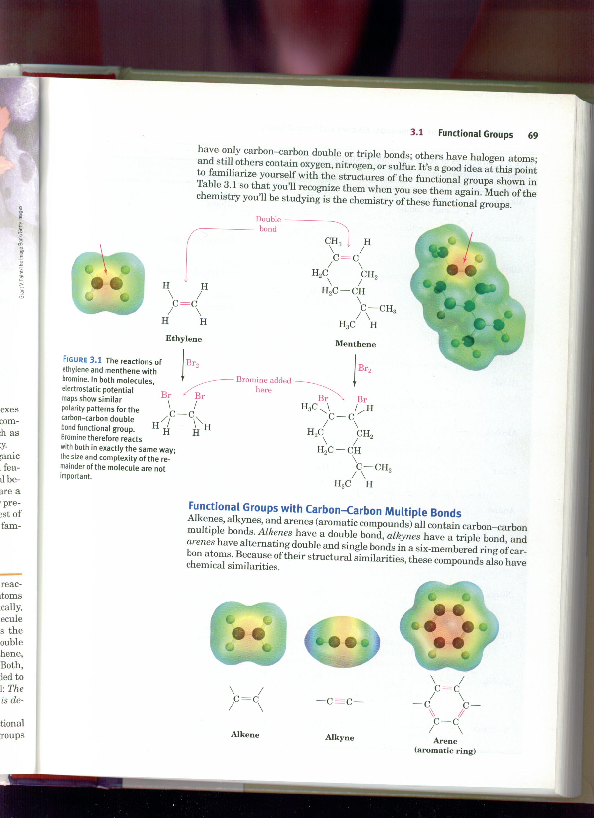

Chemical Properties — 化学性质
具有酸性
被亲核－加成
富含电子、弱的π键
亲电加成
加氢还原
被氧化
聚合
炔烃的酸性
末端炔烃酸性比水、醇弱，但比氨强。

Slide 86
炔烃的化学性质
炔烃的化学性质和烯烃相似，也有加成、氧化和聚合等反应。这些反应都发生在叁键上。
H₂O > CH≡CH > NH₃
C-H 键中，C使用的杂化轨道S轨道成分越多，H的酸性越强。
亲电加成活性下降，可发生亲核加成；
炔烃易与ROH、RCOOH、HCN等含有活泼氢的化合物进行亲核加成。

Slide 87
金属炔化物的生成

Slide 88
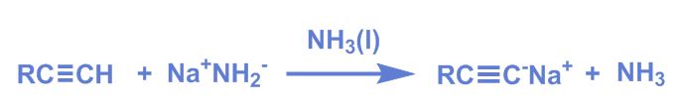
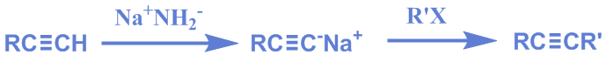
动力之一：生成更弱的酸
合成
用途：作为亲核试剂
鉴别
动力之二：生成沉淀
白
丙炔银 （白色）
红
丙炔亚铜（红棕色）

Slide 89
三键碳上的氢原子具有微弱酸性（pKa=25），可被金属取代，生成炔化物。
生成炔银、炔铜的反应很灵敏，现象明显，可用来鉴定乙炔和端基炔烃。
干燥的炔银或炔铜受热或震动时易发生爆炸生成金属和碳。
所以，实验完毕，应立即加盐酸将炔化物分解，以免发生危险。
乙炔和RC≡C-H 在液态氨中与氨基钠作用生成炔化钠。

Slide 90
末端炔烃与醛酮的加成
炔化钠是很有用的有机合成中间体，可用来合成炔烃的同系物。例如：

Slide 91
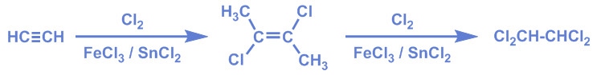
炔烃的亲电加成
炔烃的亲电加成与烯烃类似，但是活性比烯烃小，且可以分步进行
碳碳三键中S成分较多，轨道距原子核较近，原子核对sp杂化轨道中的电子约束力较大
（1）炔烃与卤素加成
CH₃
CH₃
需要催化剂
分步进行
反式产物
注意：

Slide 92
卤素主要是氯、溴，且主要得到两分子加成产物。
碘也可以和乙炔加成，主要的一分子加成产物。

Slide 93
炔烃的亲电加成比烯烃困难。例如：
a CH₂=CH₂ + Br₂/CCl₄ 溴褪色快
H-C≡C-H + Br₂/CCl₄ 溴褪色慢
b
[思考题] 为什么亲电加成的活性：炔烃 < 烯烃？
原因：
sp杂化的炔碳的S成分多，离核距离近，受到原子核的束缚大，π电子不易极化，故较烯键不易加成；而烯键的sp²杂化碳原子的S成分少，受到原子核的束缚小，相对来说π电子易极化，容易发生加成。

Slide 94
（2）炔烃与卤代氢加成
炔烃与HX（X=Cl，Br，I）等加成时先得一卤代烯，而后得二卤代烷（可用于制备卤代烯烃），不对称炔与HX的加成遵循马氏规则。
在亚铜盐或高汞盐催化下，可加速反应进行。

Slide 95
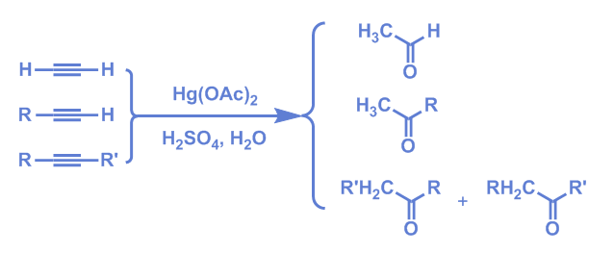
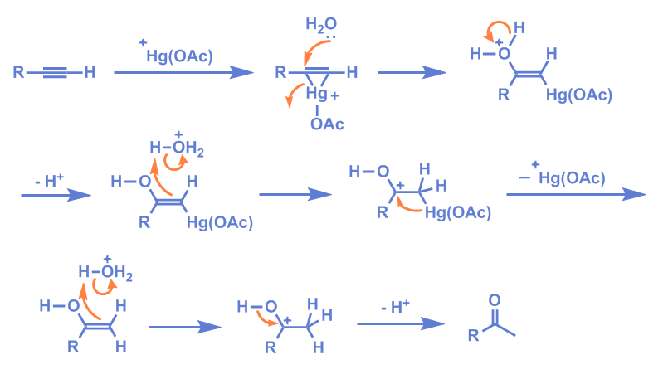
（3）炔烃与H₂O加成
制备酮或乙醛
H
醛
端基炔
H₂C=C
O
H
乙烯醇
必须在酸和汞盐的存在下才能进行反应。首先得到加成产物——烯醇式，不稳定结构。然后发生分子内重排，得到稳定的酮式结构——羰基化合物
对于链端炔烃，在酸和汞盐的催化下，经重排后可得到甲基酮类化合物。
醛酮式 烯醇 互变异构

Slide 97
水化反应
酮醇互变异构现象：
在炔烃加水的反应中，先生成一个很不稳定的烯醇，烯醇很快转变为稳定的羰基化合物（酮式结构）。
这一反应是库切洛夫在1881年发现的，故称为库切洛夫反应。

Slide 98
不对称炔烃水化时，遵循马氏规则，则变成酮。例如:
结论: 炔烃水合，除乙炔得到乙醛外，其它炔得到的是酮。

Slide 99
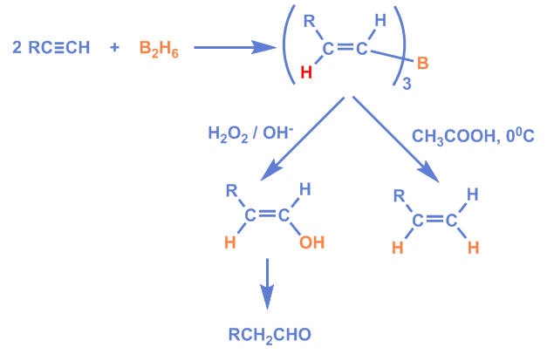
(4) 炔烃的硼氢化反应—B₂H₆
可合成醛
R = CH₃
三丙烯基硼
碱性条件下氧化水解
硼氢化－氧化

Slide 100
炔烃的还原（加氢）反应
（1）催化加氢
催化氢化常用的催化剂为 Pt, Pd, Ni，但一般难控制在烯烃阶段。
用林德拉（Lindlar）催化剂，可使炔烃只加一分子氢而停留在烯烃阶段。且得顺式烯烃。
Lindlar催化剂： 将催化剂Pd负载在碳酸钙上，然后用醋酸铅处理。

Slide 101
（2）在液氨中用钠或锂还原炔烃，主要得到反式烯烃。

Slide 102
炔烃的还原总结
Cat.: Lindlar催化剂（钯附着在CaCO₃及少量PbO上）
或 BaSO₄为载体的钯催化剂（吡啶中）

Slide 103
炔烃的氧化
（1）KMnO₄氧化
三键断裂，得到完全氧化的产物—羧酸或CO₂。
较缓和条件下生成邻二酮：
反应后高锰酸钾溶液的颜色褪去，析出棕褐色的MnO₂沉淀。因此这个反应可用作定性鉴定。

Slide 104
（2）O₃氧化，可发生叁键的断裂，生成两个羧酸，例如:
叁键比双键难于加成，也难于氧化，炔烃的氧化速率比烯烃的慢，如在一化合物中，双键和叁键同时存在时，氧化首先发生的双键上。

Slide 105
炔烃的氧化总结

Slide 106
炔烃与弱酸的亲核加成
炔烃易于ROH、RCOOH、HCN等含有活泼氢的化合物进行亲核加成。如：
反应的净结果相当于在醇、羧酸等分子中引入一个乙烯基，故称乙烯基化反应。而乙炔则是重要的乙烯基化试剂。

Slide 107
炔烃的亲核加成机理:(了解)

Slide 108
为什么烯烃难以进行亲核加成反应？

Slide 109
炔烃的聚合
A. 低聚：
B.多聚：

Slide 110
乙炔简介
1、来源：石油
2、制法
（1）碳化钙（或电石法）
缺点：a. 产生大量的氢氧化钙，要妥善处理。
b. 耗电量大，成本高。（生产1Kg乙炔的电力消耗量约10千瓦/小时）。
优点：纯度较大，精制简单。
（2）甲烷法
优点：原料来源丰富，较经济。
缺点：产率低

Slide 111
炔烃的制备
1、邻二卤代烷脱卤化氢
2、由炔化物制备

Slide 112
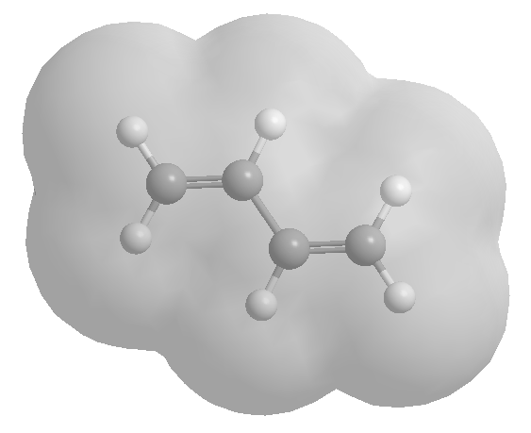
Part III Conjugated diene 第三部分 共轭二烯烃
Classification and Structure — 分类和结构
Chemical Properties — 化学性质

Slide 113

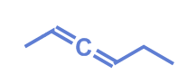
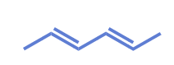
Classification and Structure — 分类和结构
分子中含有两个碳碳双键的烃类化合物称为二烯烃。
二烯烃的分类（根据两个双键的相对位置可把二烯烃分为三类）
孤立二烯
（隔离二烯烃型）
累积二烯
（丙二烯型）
共轭二烯
（丁二烯型）
孤立二烯烃的性质和单烯烃相似，累积二烯烃的数量少且实际应用的也不多。共轭二烯烃有不同于孤立二烯烃的一些特性，在理论和实际应用上都很重要。

Slide 114
命名
（1）和烯烃的命名一样称为某几烯，例如：
（2）多烯烃的顺反异构的标出(每一个双键的构型均应出)。

Slide 116
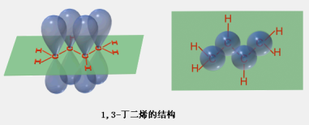
共轭二烯烃的结构
碳原子均为 sp² 杂化，每个碳原子各剩一个 p 轨道，它们都垂直于σ键所在的平面，且轨道的对称轴相互平行，从侧面相互交盖，其结果是：不仅C₁与C₂之间、 C₃与C₄之间形成π键，而且C₂与C₃之间也具有部分双键的性质，构成了一个离域的π键。

Slide 117


结构特性——键长平均化
物理特性——紫外吸收向长波方向移动；折射率增高；趋于稳定
化学特性——共轭加成
共轭二烯烃的氢化热较小，说明其分子能量较低，相对稳定，是由于π电子离域而引起的离域能，如果离域能越大，则分子越稳定。
共轭烯烃较稳定

Slide 118




- 70.5 kcal/mole
- 60.8 kcal/mole
- 54.1 kcal/mole

Slide 119
分子轨道理论:
Ψ₁和Ψ₂为成键轨道，Ψ₁表示成键轨道环绕于整个分子周围，而Ψ₂表示成键轨道分布于C1与C2, C3与C4之间，有电子占据分子轨道Ψ₁和Ψ₂的叠加，不但使C₁与C₂之间、 C₃与C₄之间的电子云密度增大，而且C₂与C₃之间的电子云密度也部分增大，使之与一般的碳碳σ键不同，而具有部分双键的性质。

Slide 120
象1,3 – 丁二烯分子中，四个π电子不是分别固定在两个双键碳原子之间，而是扩展到四个碳原子之间的这种现象，称为电子的离域。

Slide 121
共轭效应
1、共轭体系
（1） 共轭体系的涵义
在分子结构中，含有三个或三个以上相邻且共平面的原子时，这些原子中相互平行的轨道之间相互交盖连在一起，从而形成离域键（大π键）体系称为共轭体系。
（2）共轭效应：
P轨道之间的相互交盖，使共轭体系中电子云分布产生离域作用，键长趋于平均化，分子的内能降低，从而更稳定共轭体系的现象称为共轭效应。

Slide 122
（3）超共轭效应
由于氢原子半径非常小，导致C-H 键的电子云近似桶型；其键角为109.5º，与90º较为接近，C-Hσ键的电子云与p轨道的部分重叠形成的类似共轭的效应。
2、共轭体系的类型
（1） π,π-共轭体系
由π电子的离域所体现的共轭效应，称为π,π-共轭体系。
π,π-共轭体系的结构特征是：单键、不饱和键交替连接。组成该体系的不饱和键可以是双键，也可以是三键；组成该体系的原子也不是仅限于碳原子，还可以是氧、氮等其它原子。

Slide 123
（2） p,π-共轭体系(材料，讲到这里)
与双键碳原子直接相连的原子上有 p 轨道，这个 p 轨道与π键的 p 轨道平行，从侧面重叠构成 p,π-共轭体系。
能形成 p,π-共轭体系的除具有未共用电子对的中性分子外，还可以是正、负离子或自由基。
烯丙基正离子 烯丙基负离子 烯丙基自由基

Slide 124
（3） 超共轭体系
a.σ,π-超共轭体系
与碳碳双键相连的饱和碳原子上的C-H σ键可与π键的p轨道产生部分重叠，称为σ-π超共轭
b.σ, p -超共轭体系
与中心碳原子相连的饱和碳原子上的C-H σ键可与中心碳原子的p产生部分重叠，称为σ-p超共轭
能形成σ, p -超共轭体系的可以是碳正离子或碳自由基。

Slide 125
σ,π- 和σ, p -超共轭体系的共同特点是：参与超共轭的C―H σ越多，超共轭效应越强。
在共轭体系中,各种共轭效应的对分子影响的相对强度是：
π,π- 共轭＞ p,π- 共轭＞ σ,π- 超共轭＞σ, p - 超共轭
3、共轭体系的特点
（1）组成共轭体系的原子具共平面性。
（2）键长趋于平均化。（因电子云离域而致）。
C-C键 键长0.154nm 丁二烯中 C-C键长 0.147nm
C=C 0.133nm C=C键长 0.1337nm
苯分子中 C-C键长均为 0.1397nm
（3）内能较低，分子趋于稳定（可从氢化热得知）。

Slide 126
同是加2 mol的H₂，但放出的氢化热却不同，共轭二烯烃的氢化热较小，说明其分子能量较低，相对稳定。
（4）共轭体系在外电场的影响下，将发生正、负电荷交替传递的现象，并可沿碳链一直传递下去，它不因碳链的增长而减弱。

Slide 127
4、共轭效应的相对强度
（1）对P-π共轭效应有两种情况：
a 富电子时，P电子朝着双键方向转移，呈供电子共轭效应（+C）。
b 缺电子时，π电子云向P轨道转移，呈吸电子共轭效应（-C）。其相对强度视体系结构而定。
（2）π-π共轭的相对强度
双键与电负性大的不饱和基团共轭时，共轭体系的电子云向电负性大的元素偏移，呈现出吸电子的共轭效应（- C）。例如 ：

Slide 128
超共轭效应一般都是给电子效应，α烷基上的C-H键越多，超共轭效应越强。
烷基的超共轭效应如下：
CH₃- > RCH₂- > R₂CH- > R₃C-
一般来说，超共轭效应远小于共轭效应。在烯烃加成反应中间体——碳正离子的稳定性中超共轭效应起着较为重要的作用。

Slide 129
有机化学中的电子效应
（1）诱导效应
诱导效应的特点：
a. 由电负性不同而引起
b. 沿原子链传递，随传递距离增加而迅速减弱

Slide 130
（2）共轭效应
P轨道之间的相互交盖，使共轭体系中电子云分布产生离域作用，键长趋于平均化，分子的内能降低，更稳定共轭体系的现象称为共轭效应。

Slide 131
（3）超共轭效应
由于氢原子半径非常小，导致C-H键的电子云近似桶型；其键角为109.5º，与90º较为接近，C-Hσ键的电子云与双键的部分重叠形成的类似共轭的效应。

Slide 132
Chemical Properties — 化学性质
共轭二烯烃的反应
共轭二烯烃具有烯烃的通性，但由于是共轭体系，故又具有共轭二烯烃的特有性质。
1,4-加成反应
（以1,3-丁二烯为例）
共轭二烯烃进行加成时，既可1，2加成，也可1，4加成

Slide 133
(1) 为什么共轭二烯烃会有两种加成方式？讲到这里
HBr与不饱和键的加成为亲电加成反应，按反应历程，第一步将生成下面碳正离子中间体：
因碳正离子的稳定性为 （Ⅰ） >（Ⅱ），故第一步主要生成碳正离子（Ⅰ）。

Slide 134
第二步：在碳正离子（Ⅰ）中，正电荷不是集中在一个碳上，而是如下分布的。
所以Br⁻离子既可加到C₂上，也可加到C₄上。加到C₂得1，2-加成产物，加到C₄上得1，4-加成产物。

Slide 135
(2) 影响加成方式的因素
1,2－加成和1,4－加成的比例与反应物的结构、反应条件(温度、溶剂等)有关，一般来说，在极性溶剂和高温下以1,4-加成为主，在非极性溶剂和低温下，则1,2-加成占优势。其中温度对两个产物的比例影响较大。

Slide 136
为什么低温有利于1,2 – 加成，而高温有利于1,4 – 加成?
低温时生成产物的比例取决于反应所需的活化能，反应所需的活化能越小，则越容易克服能垒，反应速度越快，即低温时反应是受动力学控制或速度控制的，故低温时以1,2 – 加成为主。
1，4-加成反应的活化能较高，但逆反应的活化能更高，一旦生成，不易逆转，故在高温时为平衡控制（热力学控制）的产物，主要生成1，4-加成产物。见位能曲线图。

Slide 137

Diels(狄尔斯)-Alder(阿尔德) 反应——双烯合成反应
共轭二烯及其衍生物与含碳碳双键、三键的化合物进行1,4 -环加成生成环状化合物的反应，称为双烯合成反应，亦称 Diels – Alder反应。
78%
双烯体 亲双烯体
要明确几点:
(1) 双烯体是以顺式构象进行反应的，反应条件为加热。

Slide 138
(2) 双烯体（共轭二烯）可是连状，也可是环状。如环戊二烯，环己二烯等
(3)当双烯体连有供电子基团，而亲双烯体连有吸电子基团( 如：-CHO、 -COR、 -CN、 -NO₂等)时，将有利于反应的进行。
常见的亲双烯体有：CH₂=CH-CHO, CH₂=CH-COOH, CH₂=CH-COCH₃, CH₂=CH-CN, CH₂=CH-COOCH₃, CH₂=CH-CH₂Cl,

Slide 139


双烯体上带有给电子取代基
亲双烯体上带有吸电子取代基
有利于反应
常见双烯体：
常见亲双烯体：

Slide 140
（4）D-A反应的产量高，是有机合成的重要方法之一，在理论上和生都占有重要的地位。可作为共轭二烯的鉴别反应。

Slide 141
反应机制
经环状过渡态，一步完成，即旧键断裂与新键形成同步。
双烯体
亲双烯体
环状过渡态
无反应中间体
协同反应
反应条件：加热。无催化剂。反应定量完成。
（1）反应立体专一、顺式加成

Slide 142
（2）反应具有很强的区域选择性（产物以邻、对位占优势）
61％ 39％
70％ 30%

Slide 143

COOCH₃
COOCH₃
+
150℃
+
150℃
4-乙烯基环己烯
丙烯酸甲酯
4-环己烯甲酸甲酯

Slide 144
聚合反应

Slide 145


